Slide 1


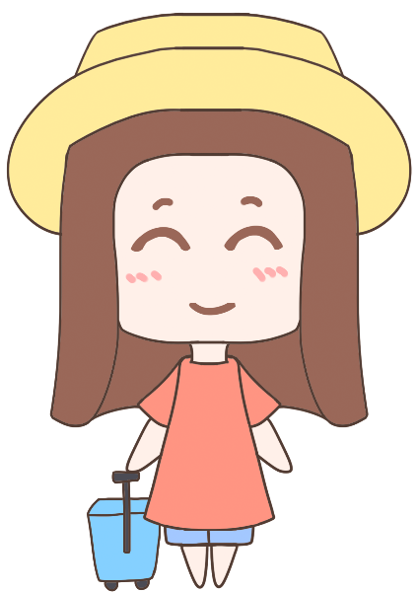
Thứ … Ngày …Tháng … Năm 2021
Tiếng Việt
Chủ điểm
Em đã lớn hơn

Slide 2
Thứ … Ngày …Tháng … Năm 2021
Bài 1
Bé Mai đã lớn
Tiết 3, 4

Slide 3
1
Luyện viết chữ A hoa

Slide 4

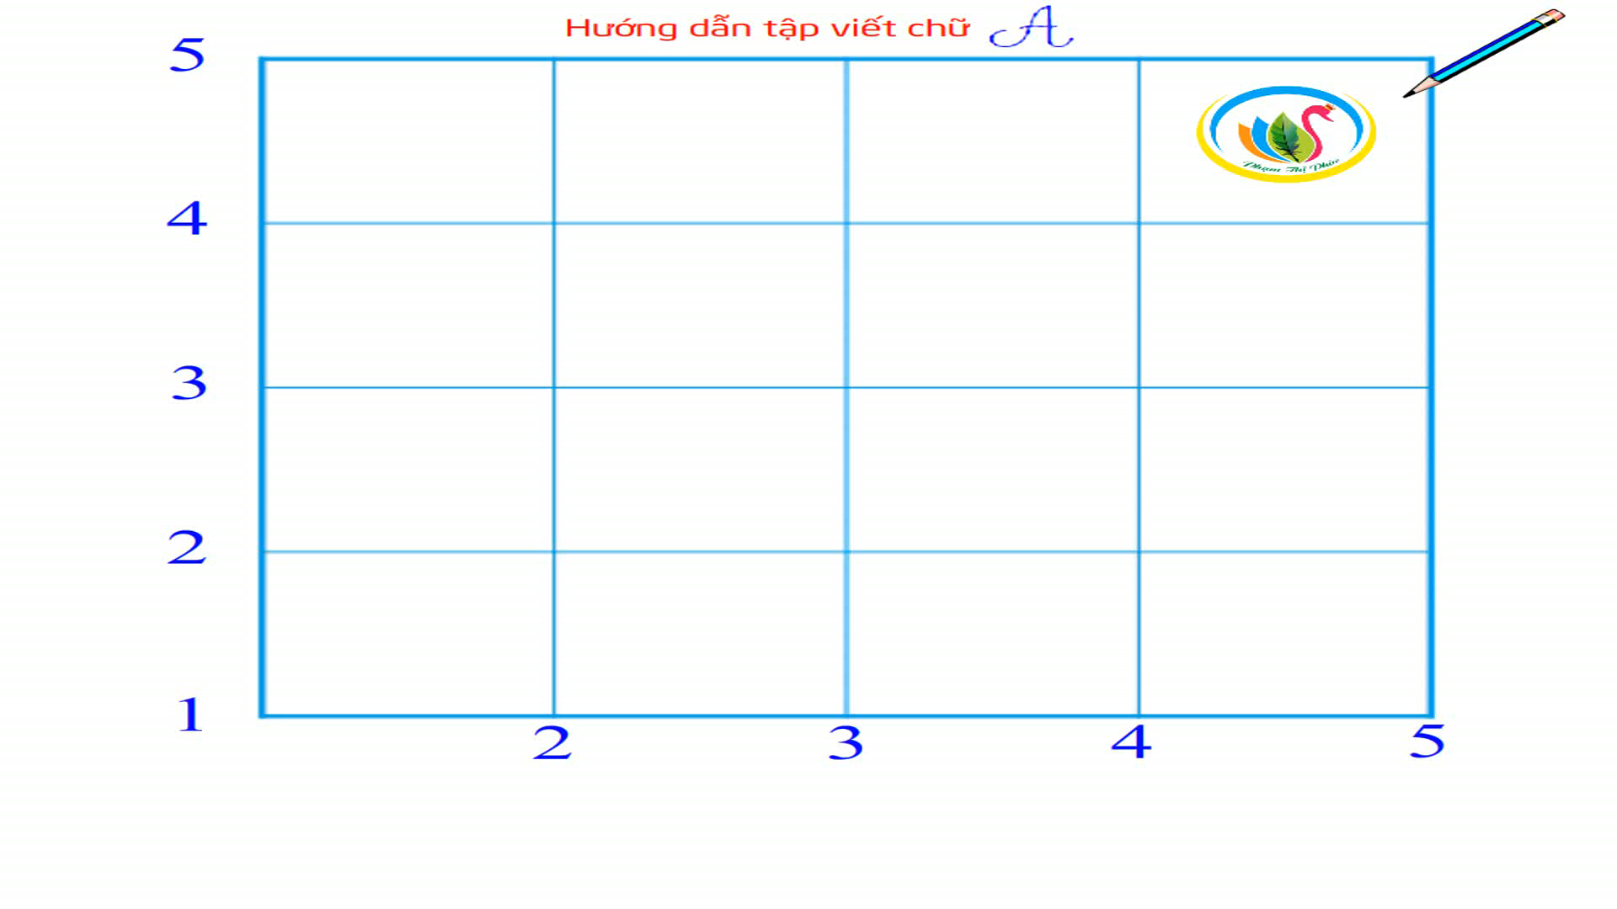
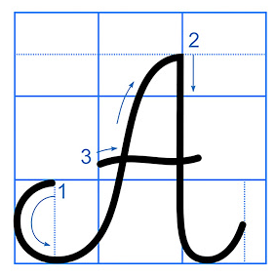



Quan sát chữ A hoa
4
3
2
1
Cách viết

Slide 5
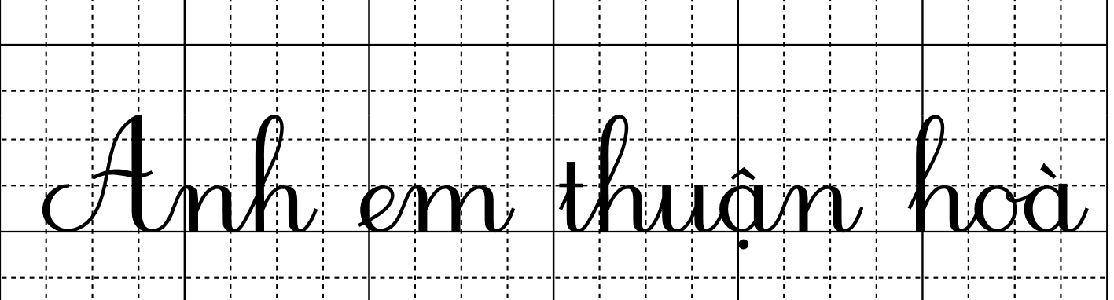
Viết câu ứng dụng: Anh em thuận hoà

Slide 6
2
Luyện từ

Slide 7
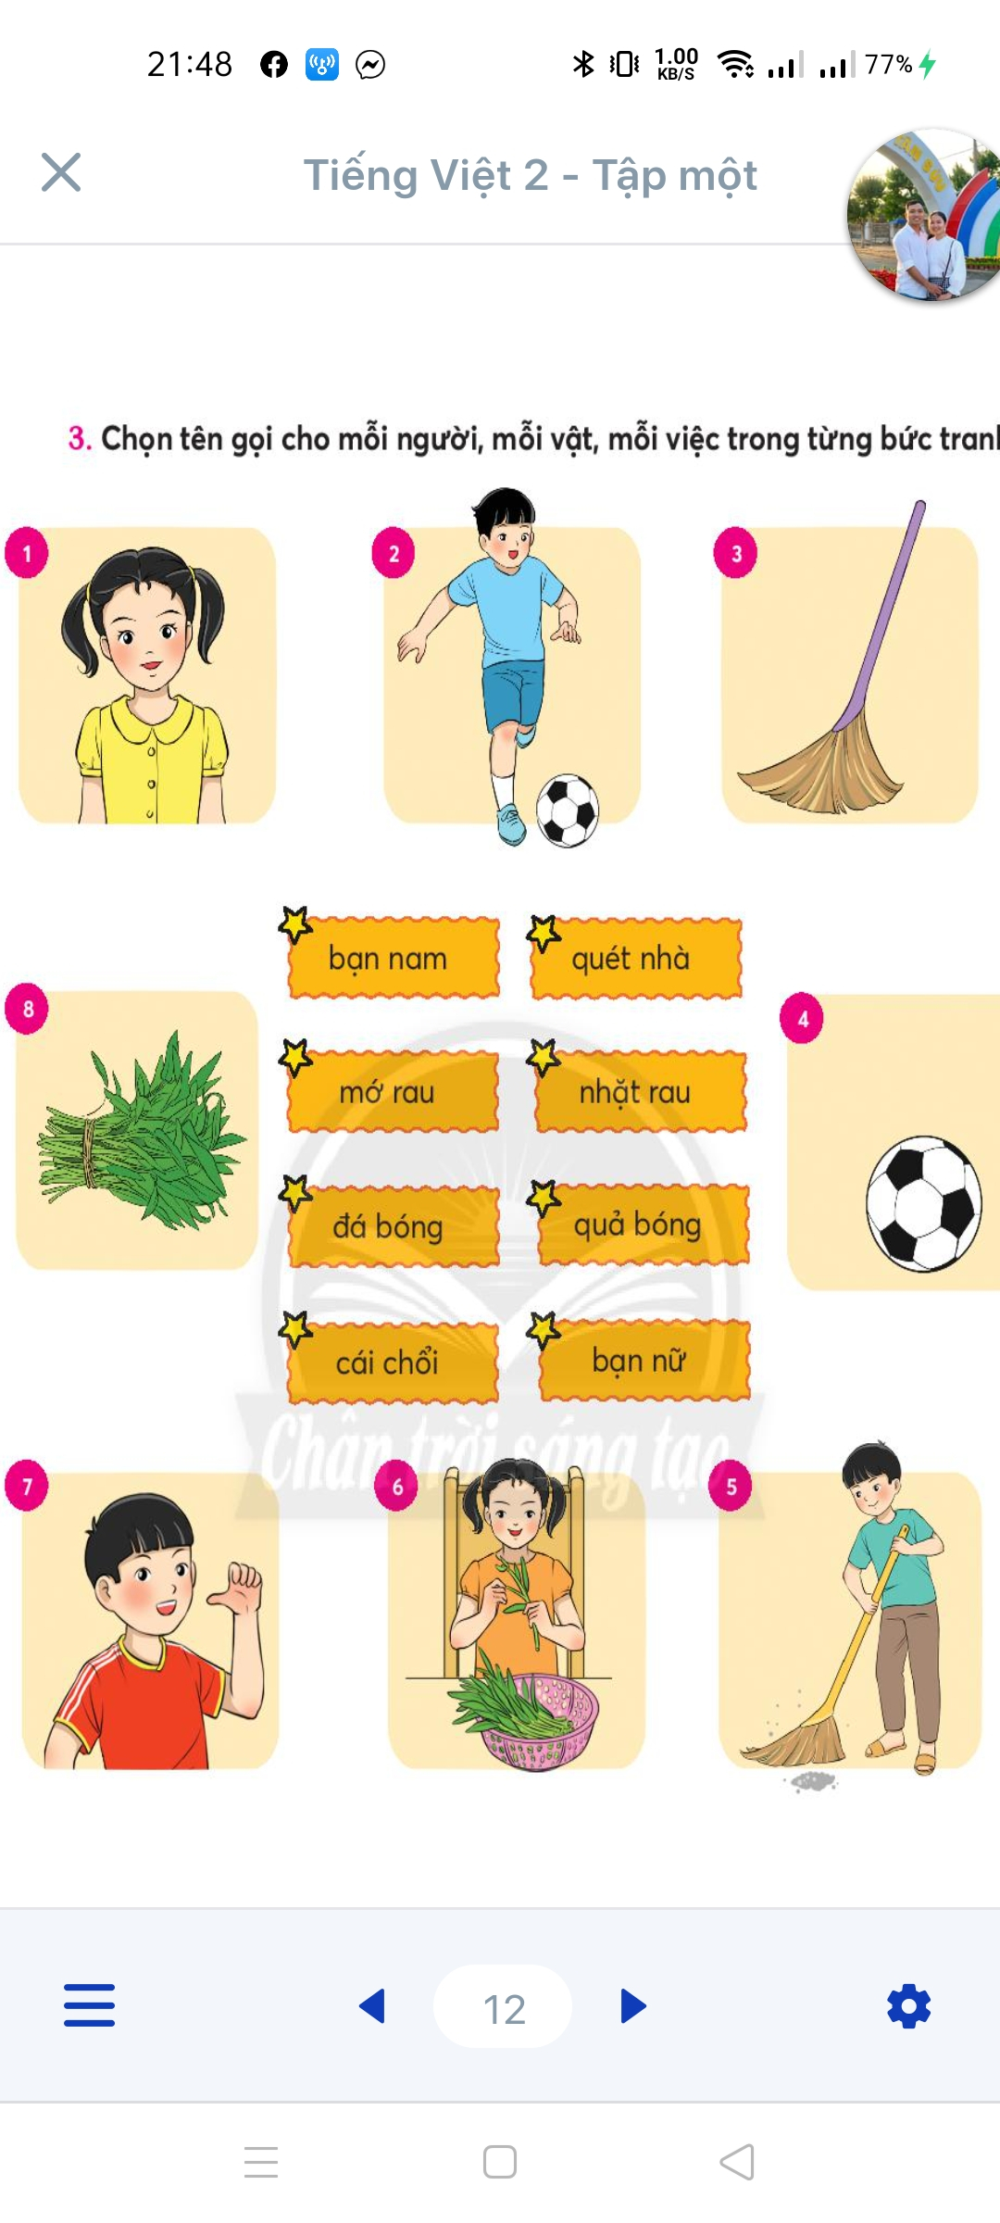
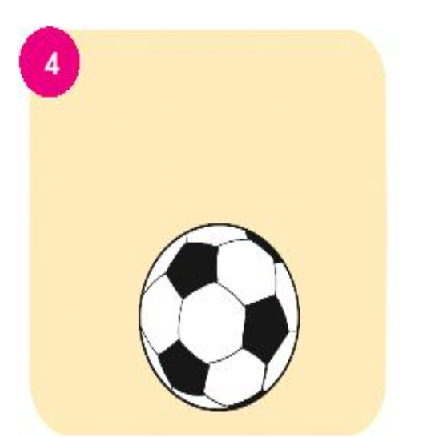



Bài tập 3: Chọn tên gọi cho mỗi người, mỗi vật, mỗi việc trong từng bức tranh:
bạn nam
quét
mớ rau
nhặt rau
đá bóng
quả bóng
cái chổi
bạn nữ

Slide 8
3
Luyện câu

Slide 9
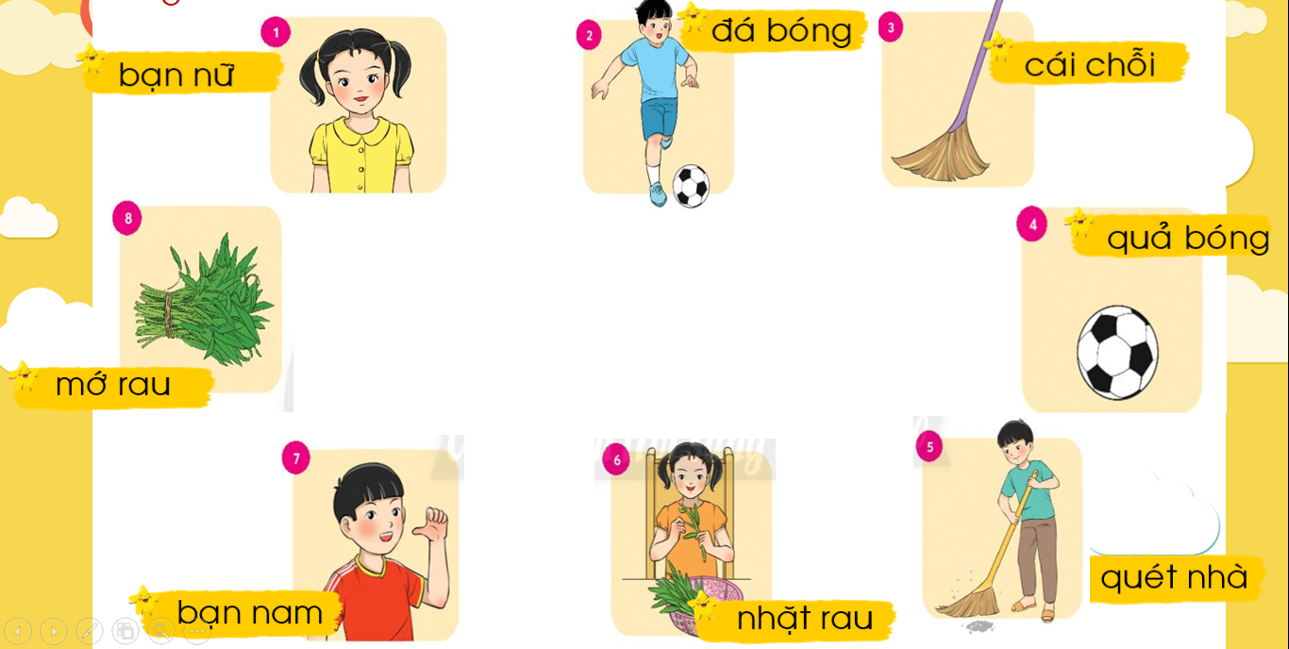
Bài tập 4: Đặt 1 câu có từ ngữ ở bài tập 3
Mẫu: Phong đang quét nhà.

Slide 10

Chia sẻ với bạn suy nghĩ của em sau khi làm việc nhà.

Slide 11




